Slide 1
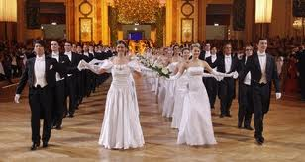
НОВА ГОДИНА
Дворски бал

Slide 2
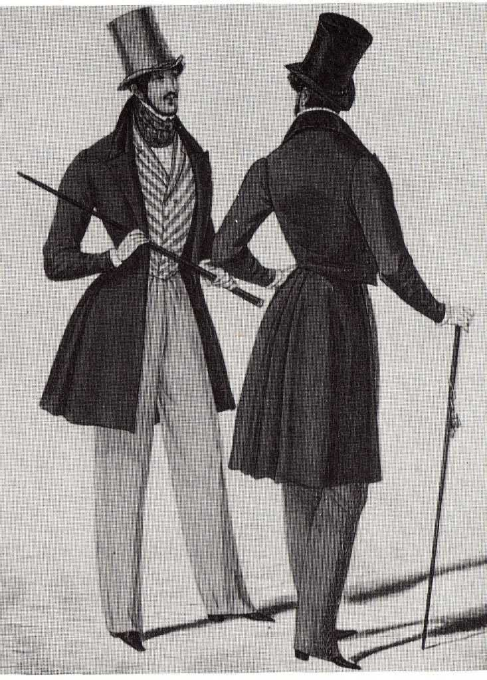
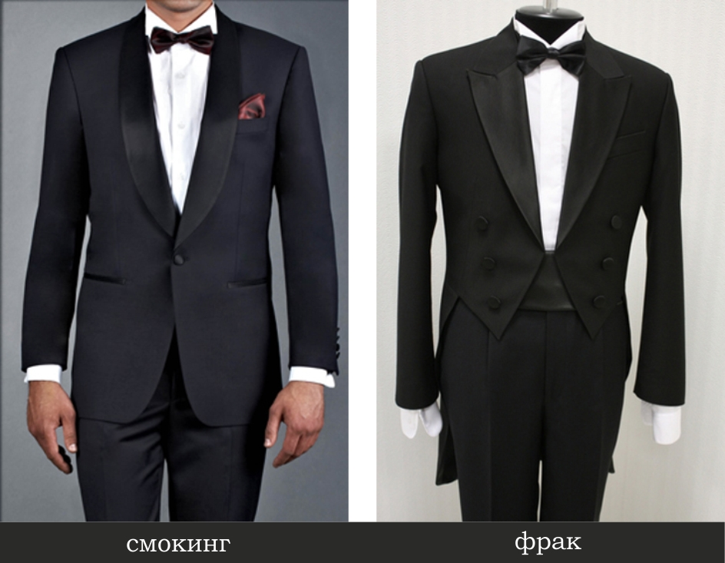
ФРАК И ЦИЛИНДАР

Slide 3
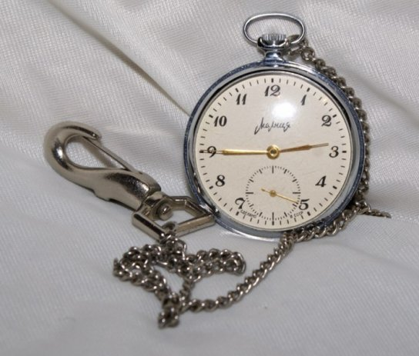
ТАБАКЕРА И ЏЕПНИ САТ

Slide 4
ДАМЕ

Slide 5
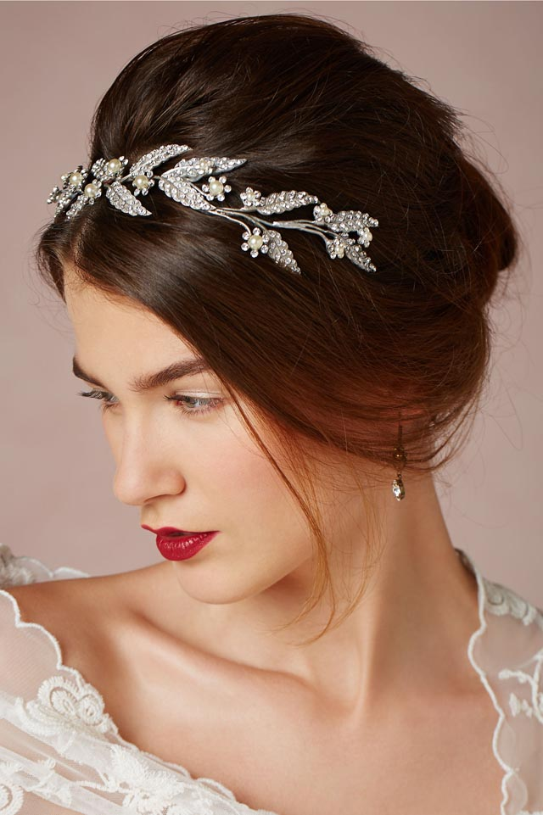
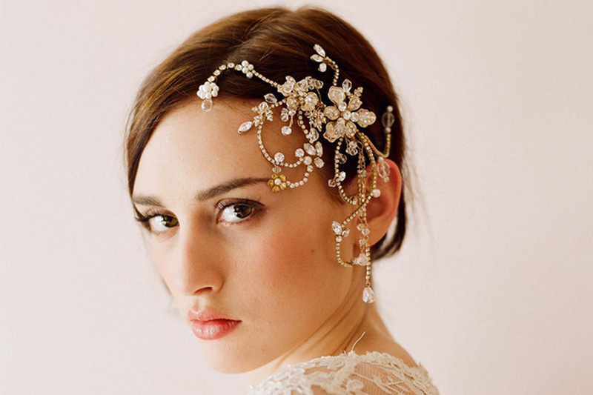
УКРАСИ ЗА КОСУ

Slide 6
СРПСКИ ПРАЗНИЦИ
Бадњи дан је дан пре Божића.Рано ујутру сече се бадњак.То је храстова грана.
Када падне вече домаћин уноси у кућу бадњак. За њим пијучу деца. Домаћица их посипа житом.
Домаћин ставља бадњак у ватру.
- Колико варница толико здравља, среће и парица.
После молитве почиње посна вечера.

Slide 7
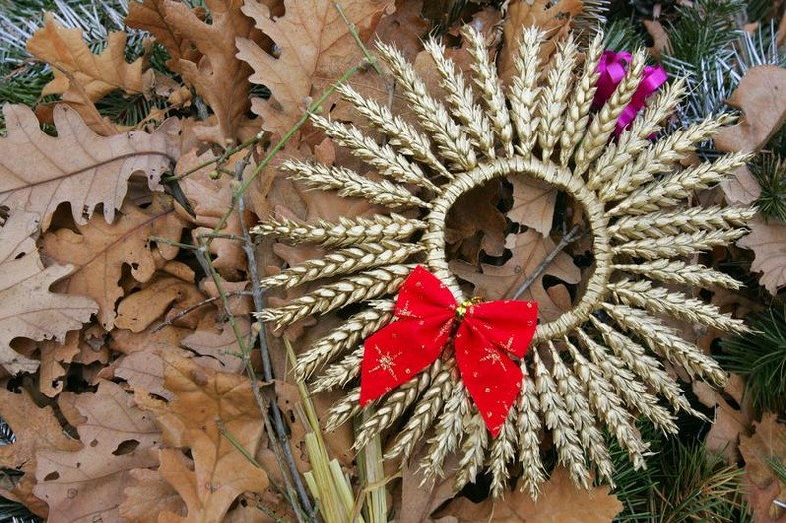
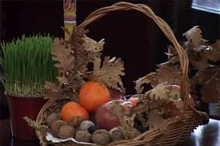
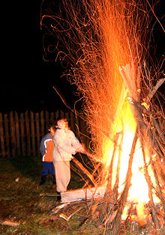

Slide 8
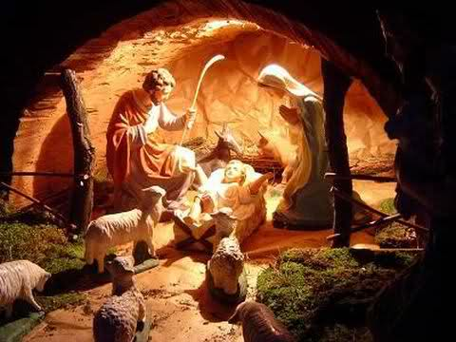
БОЖИЋ
На Божић се слави рођење Исуса Христа.
Он је Божји син, Мали Бог – Божић.

Slide 9
Положајник је особа која нам прва уђе у кућу на Божић.
Ваистину се роди!

Slide 10
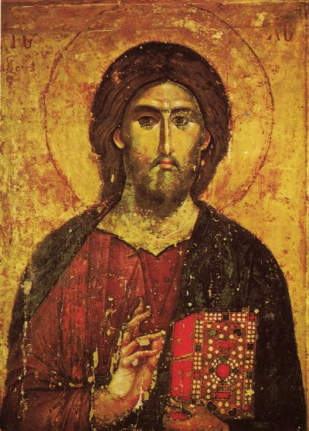
На Божић се ломи чесница – погача са новчићем.
Божић се слави 7. јануара.

Slide 11
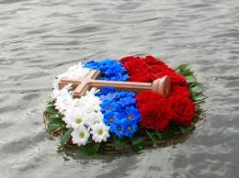
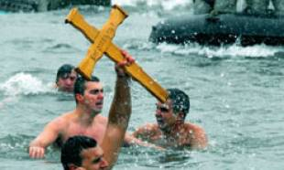
БОГОЈАВЉАЊЕ
То је празник Христовог крштења.
Тада се у црквама освештава вода- богојављењска водица.
Младићи се такмиче у пливању за часни крст.

